Slide 1

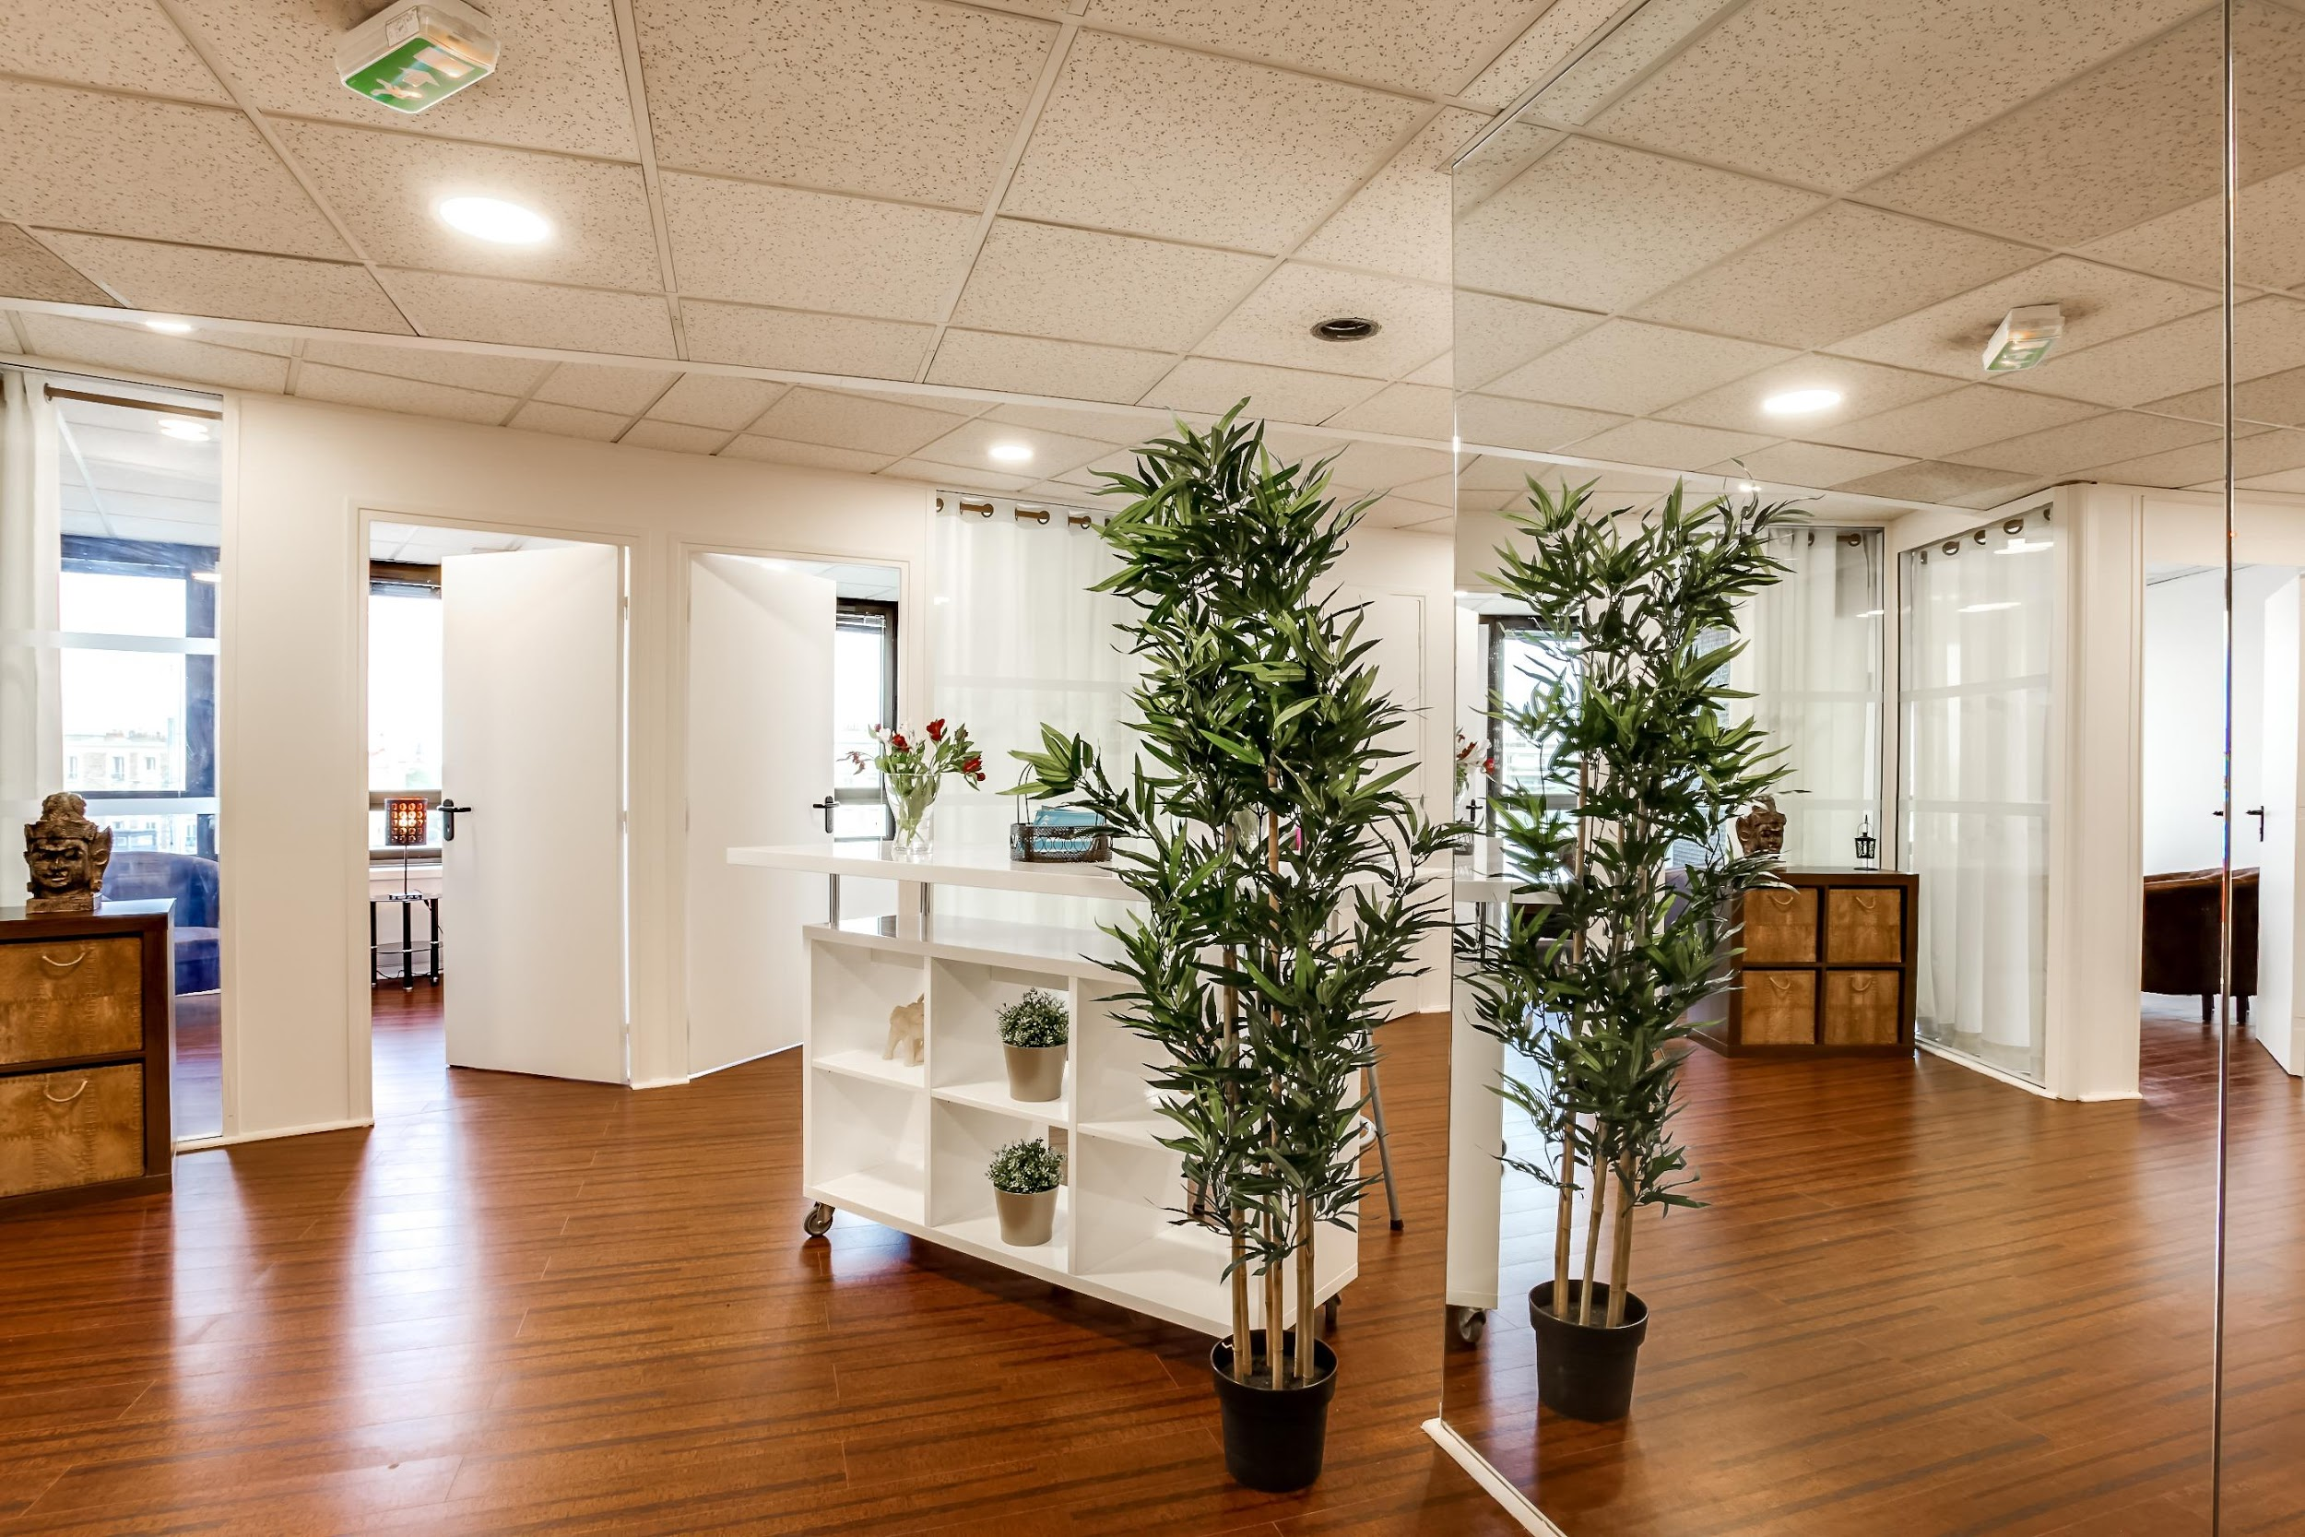
Evelyne Revellat
Directrice des opérations
Carole Fournaise
Chargée de communication
et de coordination

Slide 2

Objectifs 2022
Création de SAS Khépri Santé Intégrative pour le développement
du réseau des franchisés (Juin 2022)
- Obtention du label centre anti-douleur et parcours pathologies chroniques
grâce à deux médecins acupuncteurs référents internationaux :
Pr Antonio Marcelino, parrain spécialiste des Pathologies et douleurs chroniques
Dr Manola Souvanlasy, marraine spécialiste de la Procréation médicalement assistée (PMA), des maladies auto- immunes et du suivi post-cancer
Conseil d’experts pour la mise en place du
CRM – Copy Writing – Funnel de vente – Webmaster
Formation et supervision de 2 stagiaires en RH et E-marketing
Elisheva Lahmi et Sarah Ifergan

Slide 3
Ouverture du réseau national en santé intégrative de janvier à juin 2022
La Garenne Colombes – Paris Le Trocadéro (en cours)
Tours
Leviers de croissance
1 – Khépri Formation
Qualiopi/ Site Web
Communication Copy Writing et Funnel de vente
Fer de lance : lancement du livre du Dr Manola Souvanlasy
Pont entre la médecine occidentale et la médecine traditionnelle chinoise
(dossier de presse préparé par l’éditeur pour 452 médias)
2- Vente de programmes personnalisés de remise en santé
(PPRS)
- Présentation pour Vivalto Santé
3e groupe de 50 cliniques privées en France
- Présentation pour Mental Health
50 cliniques aux Etats-Unis et en Allemagne spécialisées en Qualité de vie au travail et Enfance

Slide 4
3 – Pôle Santé pluridisciplinaire Paris Est
Expérimentation et évaluation des thérapies complémentaires
4 axes de travail
1 - Verbatim : serious game en faveur des proches aidants actifs
3 - Programmes personnalisés de remise en santé
4 - Evaluation et expérimentation des thérapies complémentaires
Elaboration des protocoles de suivi
par Sylvie Casabianca et Fériale Daoudi, docteurs en pharmacie
2 - Projet Jeunesse : Point écoute et prévention
coordonné par Muriel Randier, psychologue clinicienne
Centre médico-social à valider (accompagnement et diagnostic gratuit par le dispositif DLA de BGE-Adil)

